Slide 1
Jak powstaje rysunek techniczny?
RYSUNEK TECHNICZNY

Slide 2
Co to jest rysunek ?
Rysunek - to graficzne odtworzenie, np. na papierze, projektowanego lub istniejącego przedmiotu z uwzględnieniem jego położenia, kształtu i wymiarów.
Rodzaje rysunków:
W zależności od przeznaczenia lub techniki wykonania, rozróżnić można trzy zasadnicze rodzaje rysunku:
Przykład rysunku ilustracyjnego
rysunek techniczny
rysunek ilustracyjny
rysunek artystyczny
Przykładowy rys. artystyczny

Slide 3
Rodzaje rysunków technicznych
W zależności od sposobu wykonania i przeznaczenia, możemy wyróżnić następujące rodzaje rysunku technicznego:
szkic-przedstawia np. przedmiot lub instalację (z wymiarami lub bez), wykonany jest odręcznie najczęściej na białym papierze „na oko”, w przybliżonych proporcjach wymiarowych; szkic techniczny służy do wstępnego zapisu informacji –nie musi spełniać wszystkich kryteriów rysunku technicznego
rysunek–przedstawia przedmiot lub instalację, wykonany przy użyciu przyborów rysunkowych i w określonej podziałce
schemat–przedstawia w sposób uproszczony budowę lub zasadę działania np. mechanizmu, narzędzia –np. schemat elektryczny, blokowy
plan–przedstawia rozmieszczenie instalacji lub maszyn
wykres–przedstawia zależność między określonymi wielkościami

Slide 4
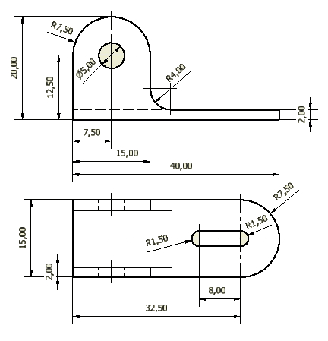
Rodzaje rysunków technicznych
Ze względu na wielką różnorodność dziedzin jakie wchodzą w zakres ogólnie pojętej techniki w rysunku technicznym wyróżniamy kilka odmian:
rysunek techniczny maszynowy

Slide 5
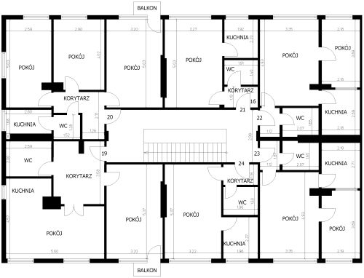
Rodzaje rysunków technicznych
rysunek budowlany

Slide 6
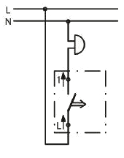
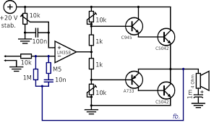
Rodzaje rysunków technicznych
rysunek elektryczny

Slide 7
Funkcje rysunku technicznego
Rysunek techniczny jest:
jedną z podstawowych form przekazywania informacji
niezbędnym elementem dokumentacji technicznej wytworu techniki, np. projektowanej maszyny, urządzenia bądź przedmiotu
technicznym zapisem informacji konstrukcyjnych wszystkich elementów i zespołów wytworu
zwięzłą i przejrzystą formą przestawiania kształtów i wymiarów danego przedmiotu, informacją jak ma wyglądać przedmiot po wykonaniu, wraz z jego budową i zasadami działania
specjalną „mową techniczną”, która jest zrozumiała przez konstruktorów, wytwórców i użytkowników produktów
wykonywany wg ustalonych zasad i przepisów (tzw. norm), które na całym świecie znają inżynierowie i technicy – rysunek techniczny jest znormalizowany
Podstawowa funkcja rysunku technicznego:
Za pomocą rysunku technicznego przekazuje się informacje o: kształcie, wymiarach i sposobie skonstruowania przedmiotu.

Slide 8
Materiały stosowane w rysunku technicznym
Papier
Do sporządzania rysunków technicznych używa się różnych odmian papieru w zależności od rodzaju i przeznaczenia rysunku
papier pakowy -stosuje się do odręcznych ołówkowych rysunków szkicowych, przeważnie o dużym formacie
karton kreślarski (brystol) -służy do sporządzania dokładnych rysunków ołówkiem lub tuszem, szkicówka, czyli mało przezroczysty szorstki papier służy do kreślenia rysunków szkicowych
kalka techniczna -papier o różnym stopniu przezroczystości i grubości, stosowana jest do kreślenia głównie tuszem
papier i kalka milimetrowa -służą do wykonywania rysunków odręcznych w określonej podziałce
Tusz kreślarski służy do utrwalania linii wykreślonych ołówkiem

Slide 9
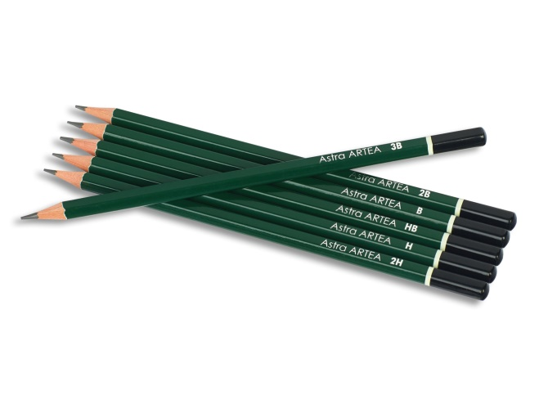
Narzędzia kreślarskie i pomiarowe stosowane w rysunku technicznym
Ołówek – narzędzie do pisania lub rysowania na papierze lub drewnie. Cechuje się czarnym lub ciemnoszarym kolorem pisma oraz możliwością starcia naniesionego za jego pomocą napisu.
Ołówki. Ze względu na stopień twardości dzieli się na trzy rodzaje:
miękkie – oznaczone symbolem B, 2B (stosujemy do szkicowania odręcznego)
średnie - HB, F (stosujemy do opisu rysunków)
twarde H 2H, 3H (stosujemy do rysowania za pomocą przyborów rysunkowych)

Slide 10
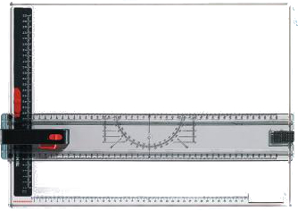
Narzędzia kreślarskie i pomiarowe stosowane w rysunku technicznym
przykładnica – przyrząd kreślarski w postaci długiego liniału ze stałą lub ruchomą poprzeczką (poprzeczną listwą) na jednym końcu. Wykorzystując krawędź rysownicy jako prowadnicę, czyli przesuwając wzdłuż krawędzi rysownicy poprzeczkę przykładnicy, można rysować linie równoległe
przykładnica –służy do kreślenia linii prostych poziomych i do opierania trójkątów przy kreśleniu linii ukośnych

Slide 11
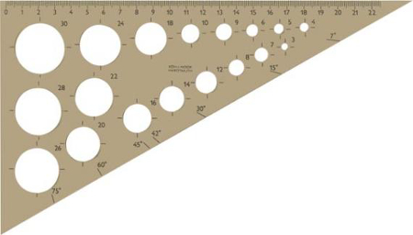
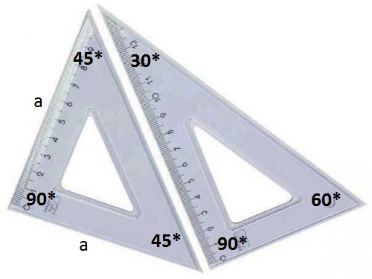
Narzędzia kreślarskie i pomiarowe stosowane w rysunku technicznym
ekierka (właściwie trójkąt rysunkowy) - prosty przyrząd kreślarski o kształcie trójkąta prostokątnego. Używana do kreślenia prostych prostopadłych i równoległych.
trójkąty kreślarskie –stosuje się do kreślenia linii pionowych i ukośnych; są dwa rodzaje trójkątów: jeden o kątach 45°, 45°i 90°; drugi –30°, 60°i 90°

Slide 12
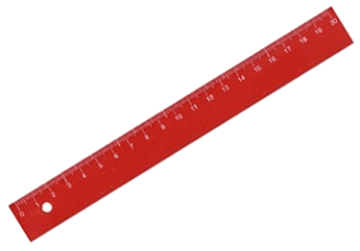
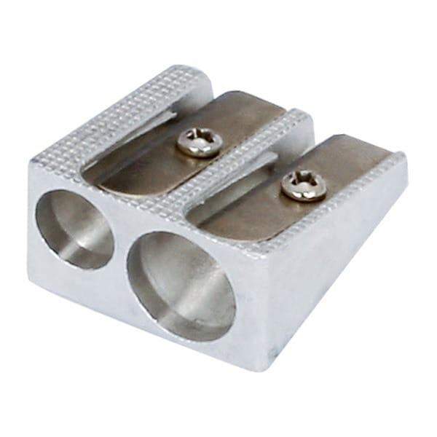
Narzędzia kreślarskie i pomiarowe stosowane w rysunku technicznym
linijka (liniał z podziałką, przymiar rysunkowy) –stosowana do odmierzania odcinków lub odczytywania wymiarów
temperówka – niewielki przyrząd służący do temperowania (ostrzenia) przyrządów kreślarskich, np. ołówków, kredek

Slide 13
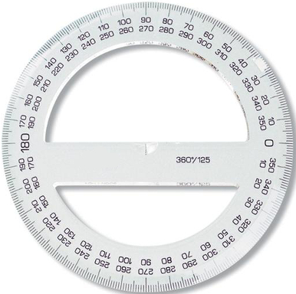
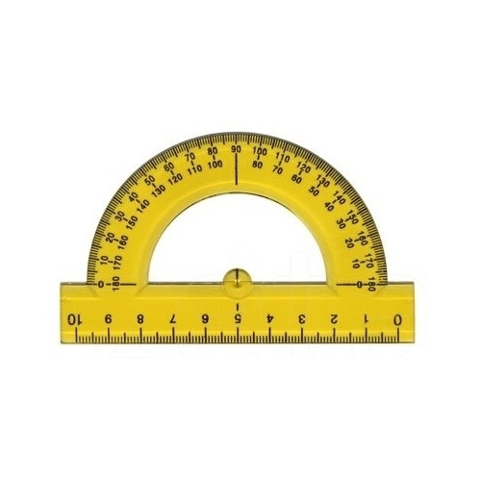
Narzędzia kreślarskie i pomiarowe stosowane w rysunku technicznym
kątomierz –do wyznaczania kątów

Slide 14
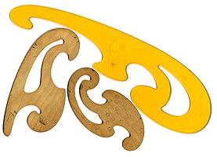
Narzędzia kreślarskie i pomiarowe stosowane w rysunku technicznym
krzywiki -służą do rysowania linii krzywych, których nie można wykreślić cyrklem

Slide 15
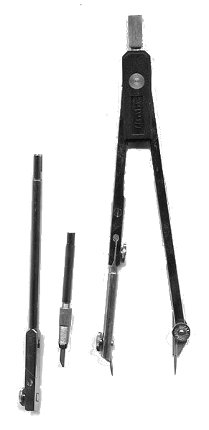
Narzędzia kreślarskie i pomiarowe stosowane w rysunku technicznym
cyrkle –stosowane są do wykreślania okręgów i łuków, do odmierzania odcinków; są różne odmiany cyrkli jak: uniwersalny, zerownik, podziałowy.

Slide 16
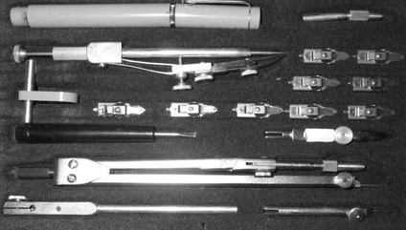
Narzędzia kreślarskie i pomiarowe stosowane w rysunku technicznym
Przybornik kreślarski zawiera zwykle: cyrkiel uniwersalny i przenośnik, zerownik, grafion, przedłużacz. Większe przyborniki zawierają ponadto drugi mniejszy komplet i cyrkle specjalne

Slide 17
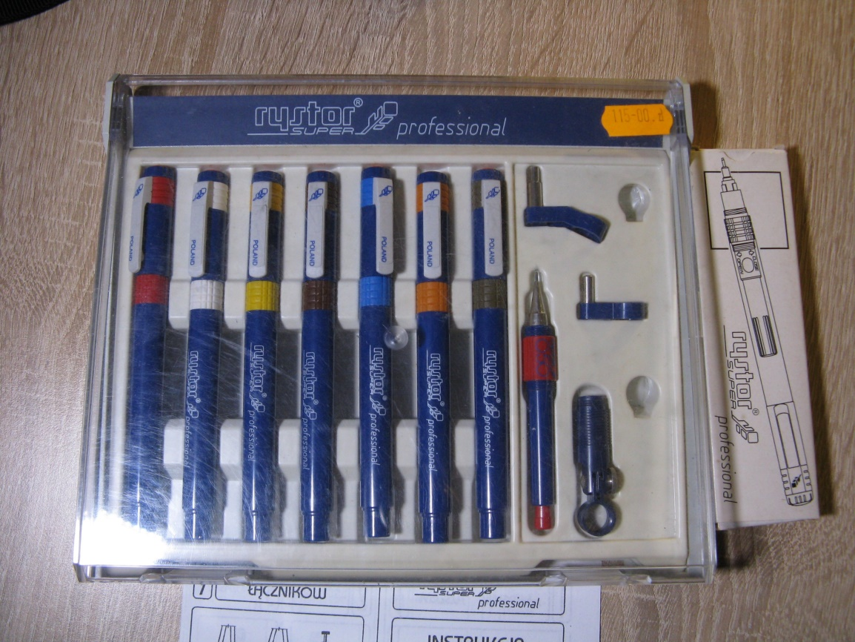
Narzędzia kreślarskie i pomiarowe stosowane w rysunku technicznym
rapitografy –służą do kreślenia tuszem i do opisywania rysunków

Slide 18
Narzędzia kreślarskie i pomiarowe stosowane w rysunku technicznym
grafion - przyrząd kreślarski używany do kreślenia tuszem na papierze lub na kalce linii prostych i krzywych

Slide 19
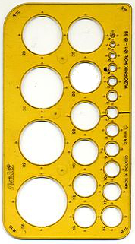
Narzędzia kreślarskie i pomiarowe stosowane w rysunku technicznym
kółkownik - przyrząd kreślarski, wzornik służący do rysowania okręgów. Posiada szereg wyciętych kół o różnych rozmiarach, podpisanych wartościami ich średnic, wyrażonymi w milimetrach.

Slide 20
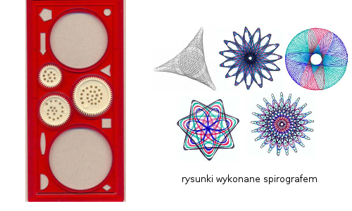
Narzędzia kreślarskie i pomiarowe stosowane w rysunku technicznym
spirograf - przyrząd do kreślenia spiral oraz skomplikowanych krzywych matematycznych jak hipotrochoida czy epicykloida.

Slide 21
Programy komputerowe
Istnieją programy komputerowe do wspomagania projektowania, z pomocą, których wykonuje się rysunki techniczne elementów i obiektów budowlanych. Do przenoszenia tych rysunków na papier służy ploter
ArCon jest nowoczesnym oprogramowaniem do konstruowania i projektowania, który może służyć jako profesjonalne narzędzie do projektowania, planowania i kształtowania budynków, mieszkań i wyposażenia wnętrz.
Istnieje możliwość wizualizacji indywidualnych pomysłów w trybie trójwymiarowym
Oprogramowanie ABiSplan przeznaczone jest do zastosowania w budownictwie i wspomaga cały proces projektowania od szkiców poprzez wizualizacje i animacje do kosztorysów. ABIS 2D służy do tworzenia i drukowania dokumentacji technicznej, ABIS 3D umożliwia modelowanie przestrzenne i równoległe tworzenie dokumentacji technicznej. ABISRT na podstawie modelu 3D tworzy perspektywy i animację komputerową
AutoCAD jest programem tworzonym i rozpowszechnianym przez firmę Autodesk, wykorzystywanym do dwuwymiarowego i trójwymiarowego komputerowego wspomagania projektowania. Programy CAD umożliwiają stworzenie wirtualnych modeli obiektów dwu I trójwymiarowych

Slide 22
Programy komputerowe
Inne programy wykorzystywane do komputerowego wspomagania projektowania:
ArchiCAD firmy Graphisoft, Cadence Design Systems, CADDS5, Caddie, Cadkey, CATIA,EDS, Euclid, IC-Ed, I-DEAS, Intergraph, Inventor, Matricus, ME, MegaCAD, Mentor Graphics, Microstation firmy Bentley Systems, MyCad, Pro/ENGINEER, QCad, Solid Edge,Solid Works, Stabie-Soft, Synopsys, Tanner Research,Think3, Unigraphics, VariCAD, VectorWorks.

